Slide 1
УРОК РИСОВАНИЯ В 3 КЛАССЕ
Фантастическое дерево
Подготовила учитель начальных классов: Тяминова Л.К.
г.Казань

Slide 2
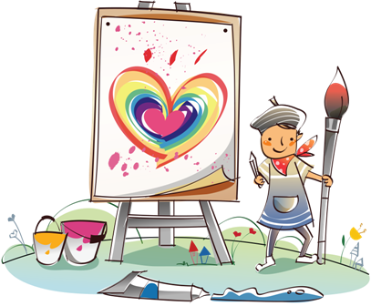

Slide 4
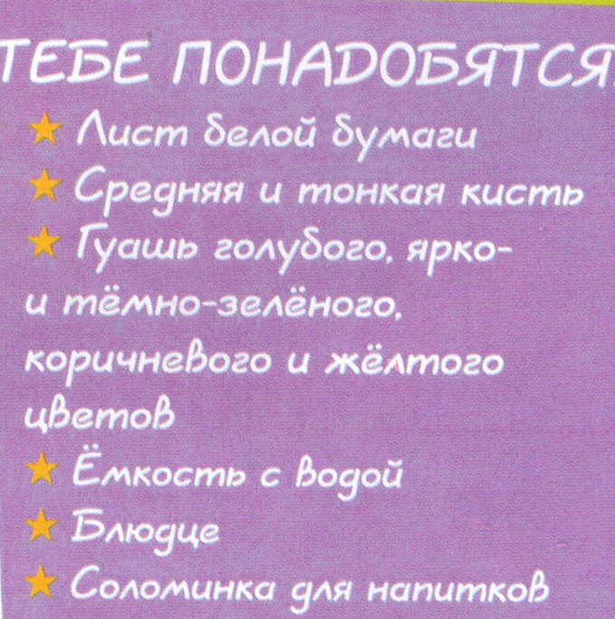
Внимание:

Slide 5
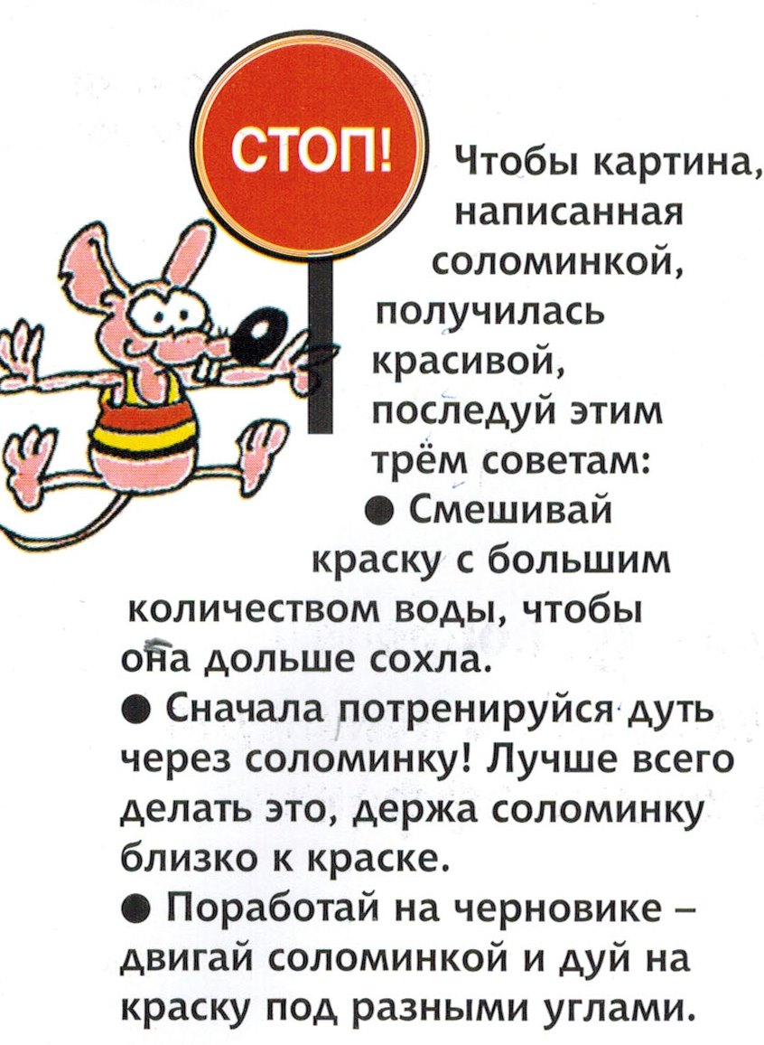

Slide 6
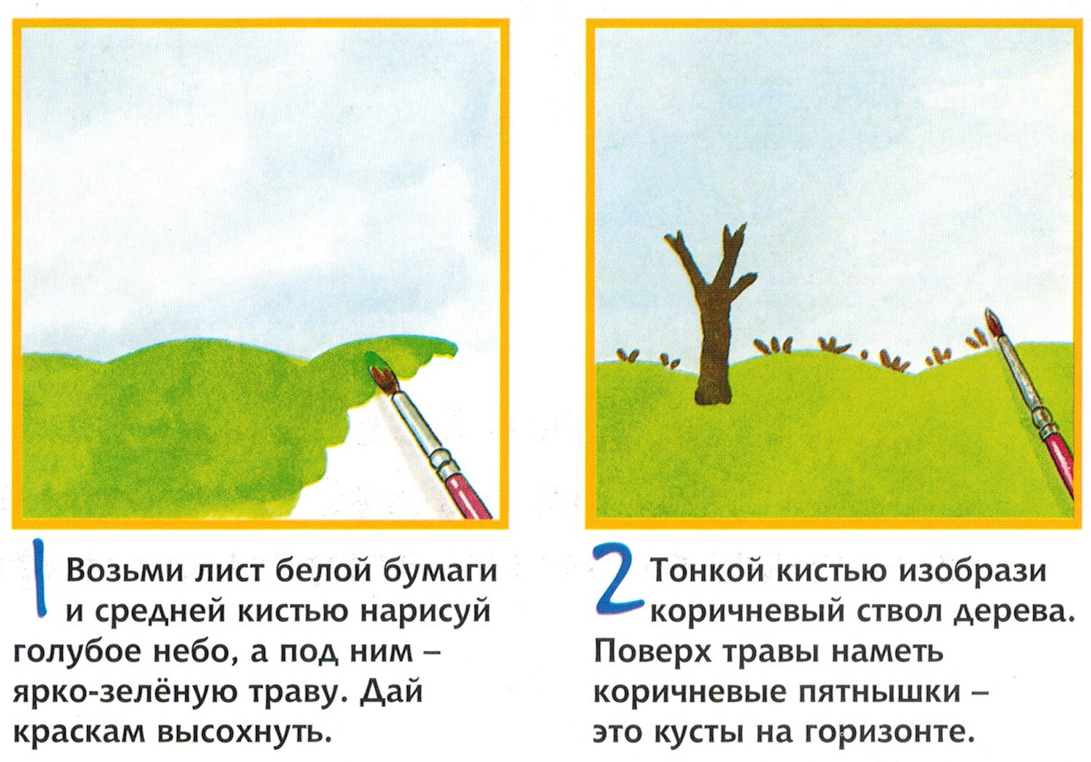

Slide 7
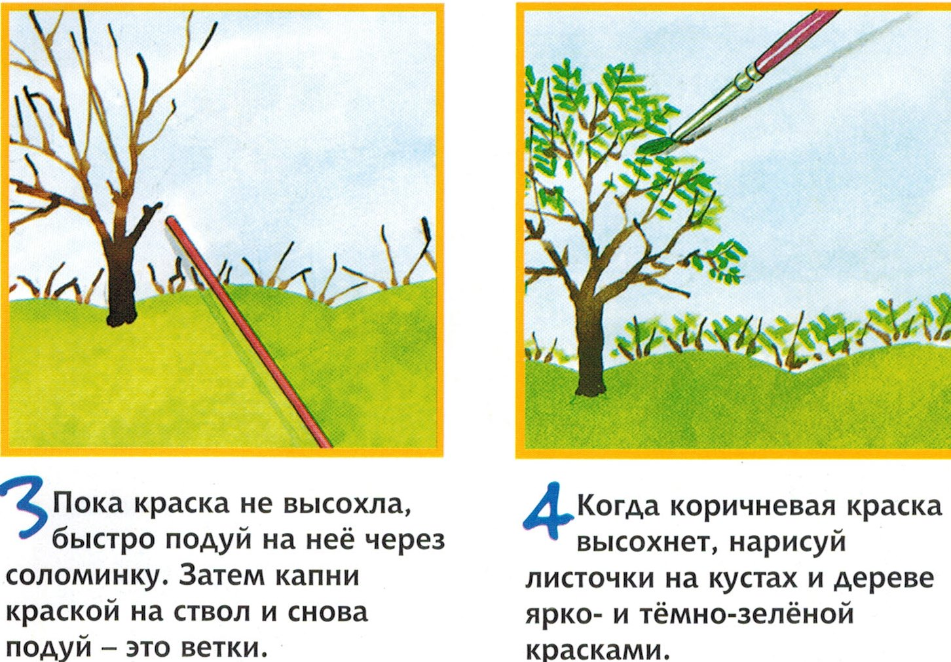

Slide 8
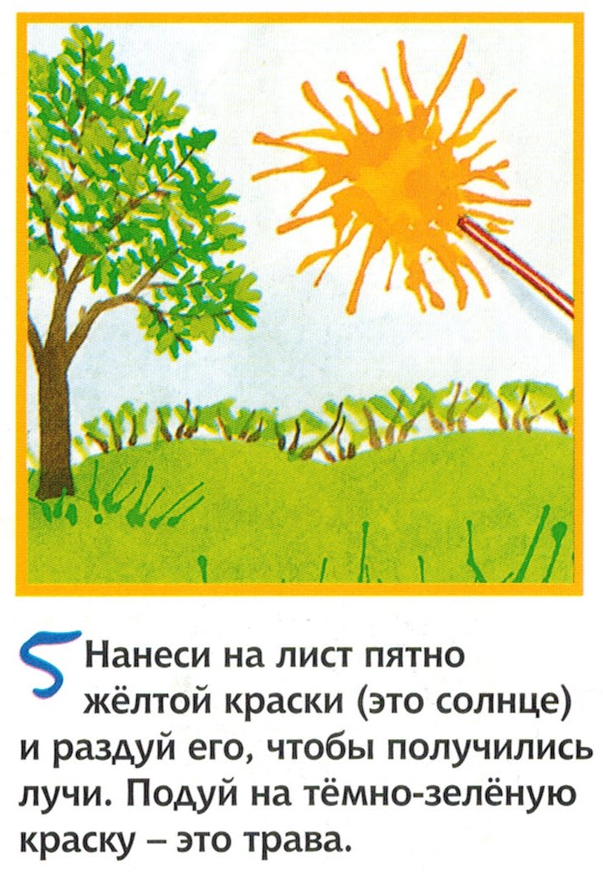
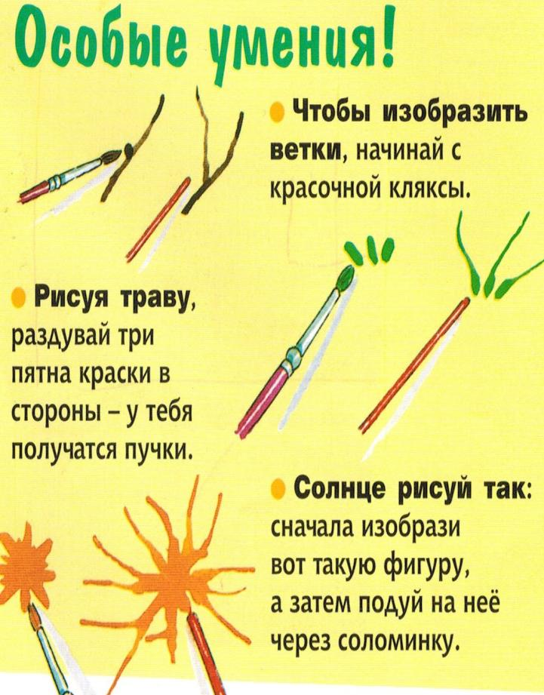

Slide 9
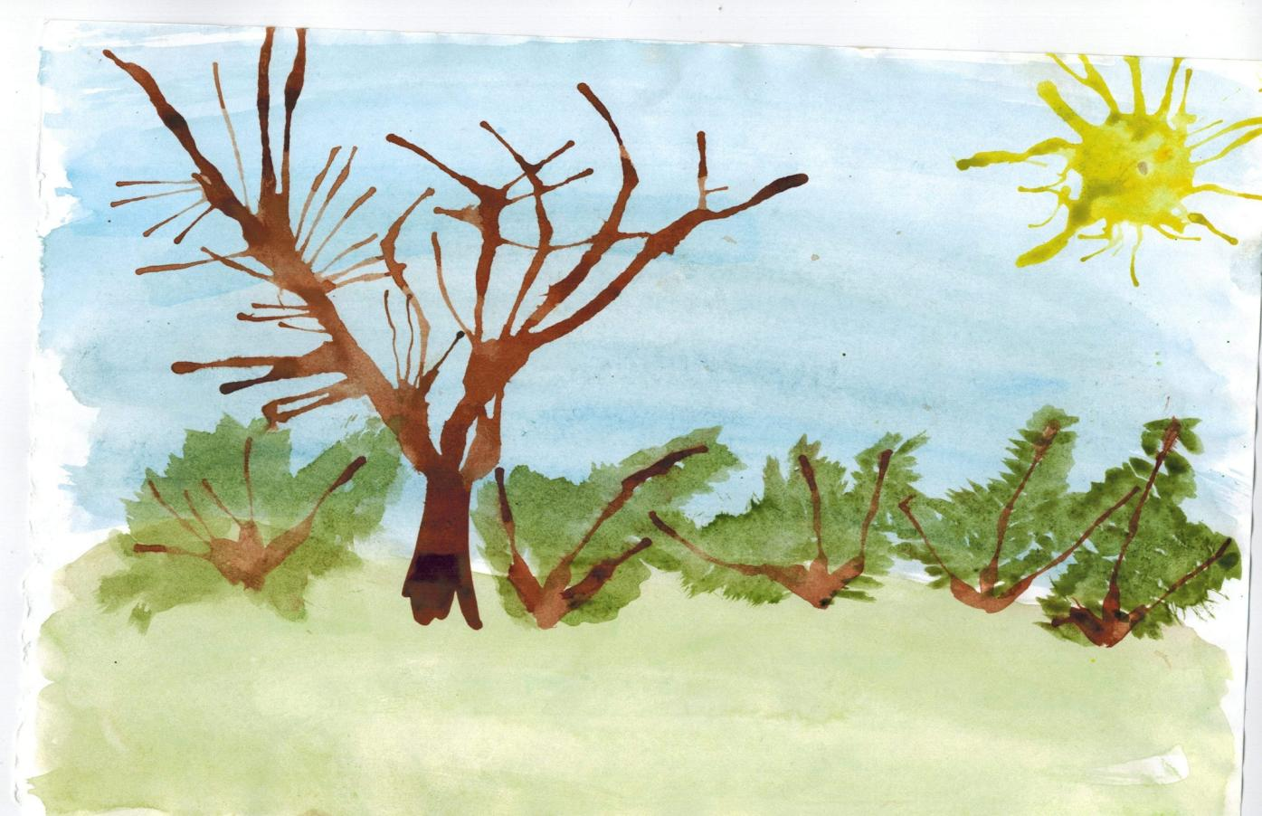

Slide 10
А теперь немного фантазии…

Slide 11
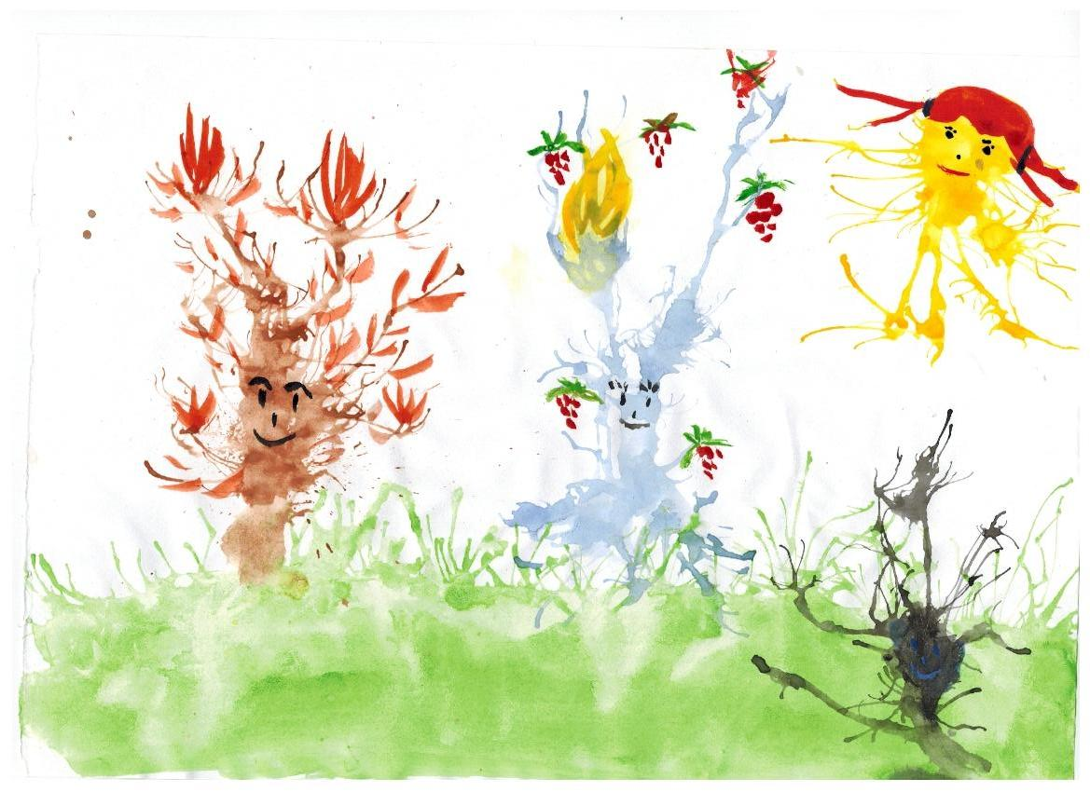

Slide 12
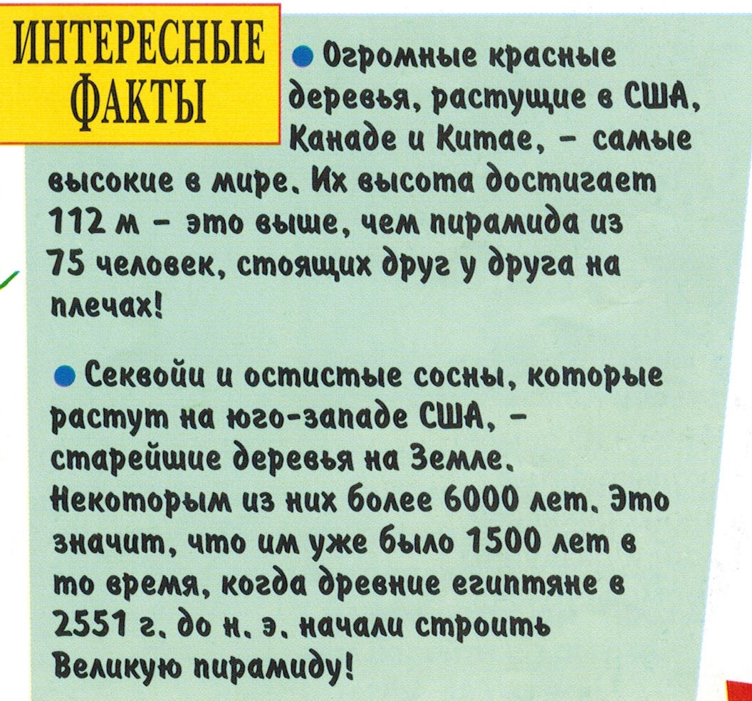

Slide 13
Литература:
Журнал «Веселый художник» 2010 г. Издательство «ДжИ Фабри Эдишинз»

